Slide 1
22ª Reunião Técnica do CONACI
Porto Velho/RO – 06/04/2017
RELATÓRIO DE GESTÃO
EXERCÍCIO 2016
Roberto Paulo AMORAS
Presidente do CONACI
Auditor Geral do Estado do Pará

Slide 2
Orçamento
Exercício 2016

Slide 3
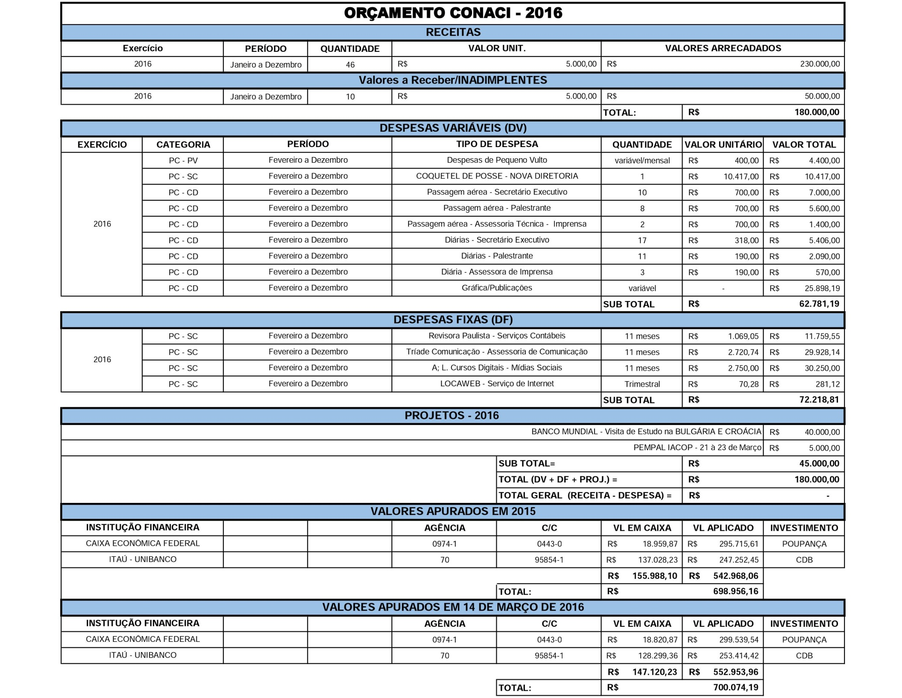

Slide 4
Planejamento Estratégico
CONACI 2016-2018

Slide 5
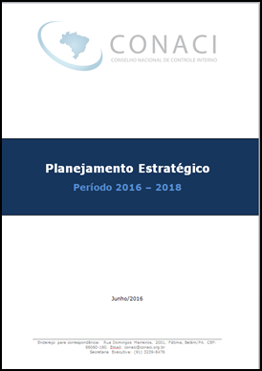

Slide 6
PERSPECTIVA DO RESULTADO
Objetivo Estratégico 1. Auxiliar a Gestão Pública na otimização do seu desempenho, por intermédio da ampliação da transparência, responsabilização e aperfeiçoamento do controle.

Slide 7
PERSPECTIVAS DOS ÓRGÃOS DE CONTROLE
Objetivo Estratégico 2. Contribuir para o fortalecimento da capacidade institucional dos Órgãos de Controle Interno.
Estratégia 2.1. Propor e articular a aprovação de normas que fortaleçam o Sistema de Controle Interno público.
AÇÃO | Período de Execução
 | 2016
 | 1º | 2º | 3º | 4º
2.1.1- Articular a aprovação da PEC 45/2009, que tramita no Congresso Nacional e de outros normativos infraconstitucionais.
2.1.2- Propor modelos básicos de normas, relatórios, procedimentos e documentos que poderão ser adotados pelos Membros:
2.1.2.1 – Regulamentar o marco legal do 3° Setor;
2.1.2.2 – Regulamentar a Lei de Acesso à Informação;
2.1.2.3 – Elaborar procedimentos e documentos para:
2.1.2.3.1 – Código de Ética;
2.1.2.3.2 – Matriz de Risco;
2.1.2.3.3 – Planejamento Estratégico.
2.1.2.3.4 – Normativos que estabeleçam a adoção nos Órgãos e Entidades da Administração Pública de estruturas e mecanismos de gestão de riscos, controles internos e governança.

Slide 8
2.1.1 - ARTICULAR A APROVAÇÃO DA PEC 45/2009, QUE TRAMITA NO CONGRESSO NACIONAL E DE OUTROS NORMATIVOS INFRACONSTITUCIONAIS.
CONACI enviou Ofício aos Senadores em apoio à PEC 45/2009;
CONACI articulou medidas de apoio à PEC 45/2009 junto à UNACON-Sindical;
CONACI defendeu, no Congresso Nacional, a PEC 45 durante discussão do Projeto de Lei sobre 10 Medidas Contra a Corrupção;
CONACI apoiou e defendeu a PEC 45/2009 em todos os eventos em que participou institucionalmente.

Slide 9
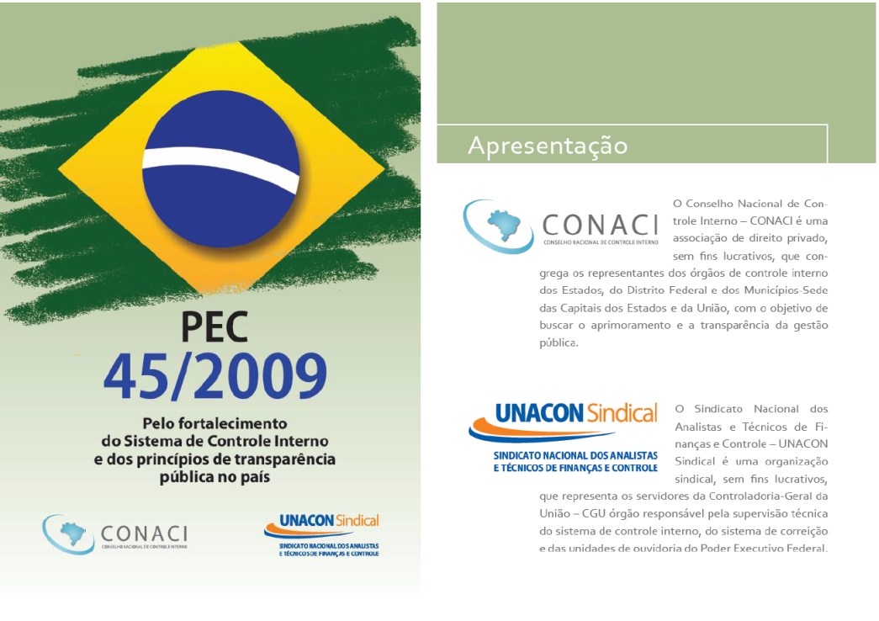
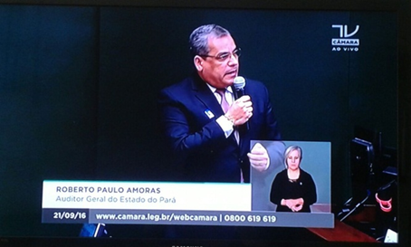

Slide 10
PERSPECTIVAS DOS ÓRGÃOS DE CONTROLE
Objetivo Estratégico 2. Contribuir para o fortalecimento da capacidade institucional dos Órgãos de Controle Interno.
Estratégia 2.1. Propor e articular a aprovação de normas que fortaleçam o Sistema de Controle Interno público.
AÇÃO | Período de Execução
 | 2016
 | 1º | 2º | 3º | 4º
2.1.1- Articular a aprovação da PEC 45/2009, que tramita no Congresso Nacional e de outros normativos infraconstitucionais.
2.1.2- Propor modelos básicos de normas, relatórios, procedimentos e documentos que poderão ser adotados pelos Membros:
2.1.2.1 – Regulamentar o marco legal do 3° Setor;
2.1.2.2 – Regulamentar a Lei de Acesso à Informação;
2.1.2.3 – Elaborar procedimentos e documentos para:
2.1.2.3.1 – Código de Ética;
2.1.2.3.2 – Matriz de Risco;
2.1.2.3.3 – Planejamento Estratégico.
2.1.2.3.4 – Normativos que estabeleçam a adoção nos Órgãos e Entidades da Administração Pública de estruturas e mecanismos de gestão de riscos, controles internos e governança.

Slide 11
PERSPECTIVAS DOS ÓRGÃOS DE CONTROLE
Objetivo Estratégico 2. Contribuir para o fortalecimento da capacidade institucional dos Órgãos de Controle Interno.
Estratégia 2.1. Propor e articular a aprovação de normas que fortaleçam o Sistema de Controle Interno público.
AÇÃO | Período de Execução
 | 2016
 | 1º | 2º | 3º | 4º
2.1.1- Articular a aprovação da PEC 45/2009, que tramita no Congresso Nacional e de outros normativos infraconstitucionais.
2.1.2- Propor modelos básicos de normas, relatórios, procedimentos e documentos que poderão ser adotados pelos Membros:
2.1.2.1 – Regulamentar o marco legal do 3° Setor;
2.1.2.2 – Regulamentar a Lei de Acesso à Informação;
2.1.2.3 – Elaborar procedimentos e documentos para:
2.1.2.3.1 – Código de Ética;
2.1.2.3.2 – Matriz de Risco;
2.1.2.3.3 – Planejamento Estratégico.
2.1.2.3.4 – Normativos que estabeleçam a adoção nos Órgãos e Entidades da Administração Pública de estruturas e mecanismos de gestão de riscos, controles internos e governança.
Ação realizada
Ação em andamento
Ação não realizada

Slide 12
2.1.2- PROPOR MODELOS BÁSICOS DE NORMAS, RELATÓRIOS, PROCEDIMENTOS E DOCUMENTOS QUE PODERÃO SER ADOTADOS PELOS MEMBROS:
2.1.2.1 – Regulamentar o marco legal do 3° Setor;
2.1.2.2 – Regulamentar a Lei de Acesso à Informação;
CONACI aprovou Modelo de Decreto/Lei de Regulamentação da Lei Anticorrupção, durante a 18ª RTC;
(Ação concluída antes da elaboração do Planejamento Estratégico).
CONACI aprovou Modelo de Decreto/Lei de Regulamentação da Lei de Acesso à Informação, durante a 19ª RTC;
CONACI criou GT na 20ª RTC para Regulamentar Marco Legal das OSC’s e apresentou e discutiu a proposta de Minuta na 21ª RTC, devendo ser concluída nesta 22ª RTC;

Slide 13
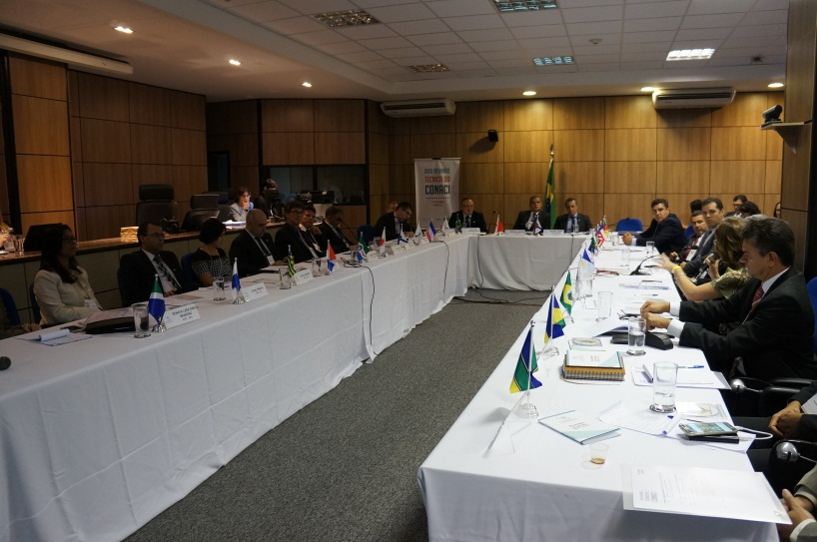
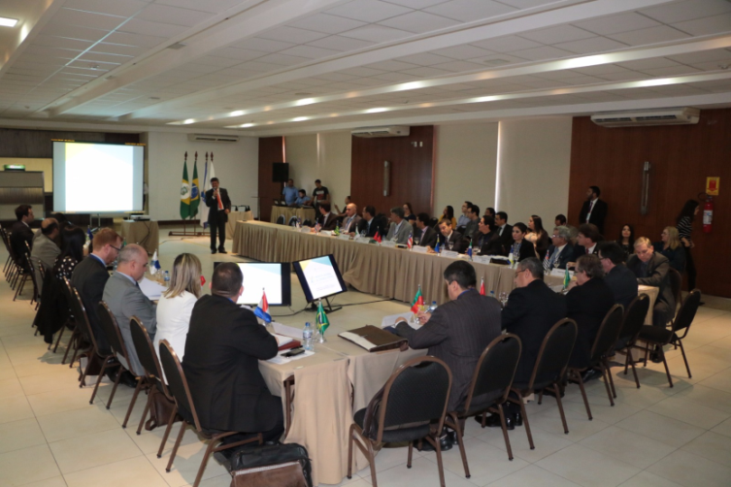

Slide 14
PERSPECTIVAS DOS ÓRGÃOS DE CONTROLE
Objetivo Estratégico 2. Contribuir para o fortalecimento da capacidade institucional dos Órgãos de Controle Interno.
Estratégia 2.1. Propor e articular a aprovação de normas que fortaleçam o Sistema de Controle Interno público.
AÇÃO | Período de Execução
 | 2016
 | 1º | 2º | 3º | 4º
2.1.1- Articular a aprovação da PEC 45/2009, que tramita no Congresso Nacional e de outros normativos infraconstitucionais.
2.1.2- Propor modelos básicos de normas, relatórios, procedimentos e documentos que poderão ser adotados pelos Membros:
2.1.2.1 – Regulamentar o marco legal do 3° Setor;
2.1.2.2 – Regulamentar a Lei de Acesso à Informação;
2.1.2.3 – Elaborar procedimentos e documentos para:
2.1.2.3.1 – Código de Ética;
2.1.2.3.2 – Matriz de Risco;
2.1.2.3.3 – Planejamento Estratégico.
2.1.2.3.4 – Normativos que estabeleçam a adoção nos Órgãos e Entidades da Administração Pública de estruturas e mecanismos de gestão de riscos, controles internos e governança.
Ação realizada
Ação em andamento
Ação não realizada

Slide 15
PERSPECTIVAS DOS ÓRGÃOS DE CONTROLE
Objetivo Estratégico 2. Contribuir para o fortalecimento da capacidade institucional dos Órgãos de Controle Interno.
Estratégia 2.1. Propor e articular a aprovação de normas que fortaleçam o Sistema de Controle Interno público.
AÇÃO | Período de Execução
 | 2016
 | 1º | 2º | 3º | 4º
2.1.1- Articular a aprovação da PEC 45/2009, que tramita no Congresso Nacional e de outros normativos infraconstitucionais.
2.1.2- Propor modelos básicos de normas, relatórios, procedimentos e documentos que poderão ser adotados pelos Membros:
2.1.2.1 – Regulamentar o marco legal do 3° Setor;
2.1.2.2 – Regulamentar a Lei de Acesso à Informação;
2.1.2.3 – Elaborar procedimentos e documentos para:
2.1.2.3.1 – Código de Ética;
2.1.2.3.2 – Matriz de Risco;
2.1.2.3.3 – Planejamento Estratégico.
2.1.2.3.4 – Normativos que estabeleçam a adoção nos Órgãos e Entidades da Administração Pública de estruturas e mecanismos de gestão de riscos, controles internos e governança.
Ação realizada
Ação em andamento
Ação não realizada

Slide 16
2.1.2.3 – ELABORAR PROCEDIMENTOS E DOCUMENTOS PARA:
2.1.2.3.1 – Código de Ética;
2.1.2.3.2 – Matriz de Risco;
2.1.2.3.3 – Planejamento Estratégico;
CONACI aprovou na 19ª RTC o Planejamento Estratégico do CONACI 2016-2018;
CONACI e CGU promoveram Seminário por videoconferência para apresentar planejamentos e matrizes de risco de Órgãos de Controle Interno;

Slide 17
PERSPECTIVAS DOS ÓRGÃOS DE CONTROLE
Objetivo Estratégico 2. Contribuir para o fortalecimento da capacidade institucional dos Órgãos de Controle Interno.
Estratégia 2.1. Propor e articular a aprovação de normas que fortaleçam o Sistema de Controle Interno público.
AÇÃO | Período de Execução
 | 2016
 | 1º | 2º | 3º | 4º
2.1.1- Articular a aprovação da PEC 45/2009, que tramita no Congresso Nacional e de outros normativos infraconstitucionais.
2.1.2- Propor modelos básicos de normas, relatórios, procedimentos e documentos que poderão ser adotados pelos Membros:
2.1.2.1 – Regulamentar o marco legal do 3° Setor;
2.1.2.2 – Regulamentar a Lei de Acesso à Informação;
2.1.2.3 – Elaborar procedimentos e documentos para:
2.1.2.3.1 – Código de Ética;
2.1.2.3.2 – Matriz de Risco;
2.1.2.3.3 – Planejamento Estratégico.
2.1.2.3.4 – Normativos que estabeleçam a adoção nos Órgãos e Entidades da Administração Pública de estruturas e mecanismos de gestão de riscos, controles internos e governança.
Ação realizada
Ação em andamento
Ação não realizada

Slide 18
PERSPECTIVAS DOS ÓRGÃOS DE CONTROLE
Objetivo Estratégico 2. Contribuir para o fortalecimento da capacidade institucional dos Órgãos de Controle Interno.
Estratégia 2.1. Propor e articular a aprovação de normas que fortaleçam o Sistema de Controle Interno público.
AÇÃO | Período de Execução
 | 2016
 | 1º | 2º | 3º | 4º
2.1.1- Articular a aprovação da PEC 45/2009, que tramita no Congresso Nacional e de outros normativos infraconstitucionais.
2.1.2- Propor modelos básicos de normas, relatórios, procedimentos e documentos que poderão ser adotados pelos Membros:
2.1.2.1 – Regulamentar o marco legal do 3° Setor;
2.1.2.2 – Regulamentar a Lei de Acesso à Informação;
2.1.2.3 – Elaborar procedimentos e documentos para:
2.1.2.3.1 – Código de Ética;
2.1.2.3.2 – Matriz de Risco;
2.1.2.3.3 – Planejamento Estratégico.
2.1.2.3.4 – Normativos que estabeleçam a adoção nos Órgãos e Entidades da Administração Pública de estruturas e mecanismos de gestão de riscos, controles internos e governança.
Ação realizada
Ação em andamento
Ação não realizada

Slide 19
Estratégia 2.2 Impulsionar a modernização dos Órgãos de Controle Interno no Brasil.
AÇÃO | Período de Execução
 | 2016
 | 1º | 2º | 3º | 4º
2.2.1- Elaborar Programa de Modernização dos Órgãos de Controle Interno-PROMOIN;
2.2.2- Fazer parceria para financiamento do PROMOIN;
2.2.3- Compartilhar sistemas informatizados entre os membros do Conselho.
Estratégia 2.3 Contribuir para o aperfeiçoamento da gestão de pessoal dos Órgãos de Controle Interno.
AÇÃO | Período de Execução
 | 2016
 | 1º | 2º | 3º | 4º
2.3.1- Atualizar e divulgar diagnóstico do perfil dos recursos humanos dos Órgãos de Controle Interno membros do CONACI;
2.3.2- Apoiar os projetos de fortalecimento da carreira dos servidores do sistema de Controle Interno.
2.3.4. Realizar encontro nacional do CONACI.

Slide 20
2.2.1- ELABORAR PROGRAMA DE MODERNIZAÇÃO DOS ÓRGÃOS DE CONTROLE INTERNO-PROMOIN;
CONACI discutiu e aprovou os pilares estratégicos do PROMOIN, apresentando aos Executivos do Banco Mundial na 20ª RTC;
CONACI oficializou ao Banco Mundial, solicitando seu apoio institucional e financeiro;

Slide 21
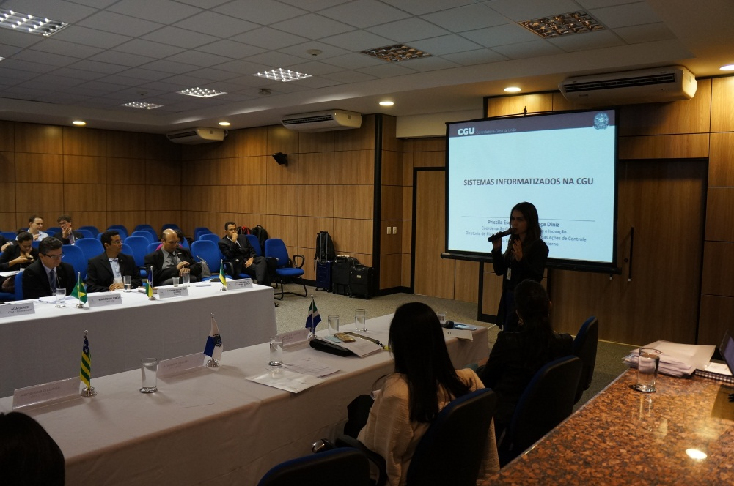
2.2.3- COMPARTILHAR SISTEMAS INFORMATIZADOS ENTRE OS MEMBROS DO CONSELHO;
Observou-se a orientação para disponibilização aos interessados dos Sistemas Informatizados apresentados nas RTC’s;

Slide 22
Estratégia 2.2 Impulsionar a modernização dos Órgãos de Controle Interno no Brasil.
AÇÃO | Período de Execução
 | 2016
 | 1º | 2º | 3º | 4º
2.2.1- Elaborar Programa de Modernização dos Órgãos de Controle Interno-PROMOIN;
2.2.2- Fazer parceria para financiamento do PROMOIN;
2.2.3- Compartilhar sistemas informatizados entre os membros do Conselho.
Estratégia 2.3 Contribuir para o aperfeiçoamento da gestão de pessoal dos Órgãos de Controle Interno.
AÇÃO | Período de Execução
 | 2016
 | 1º | 2º | 3º | 4º
2.3.1- Atualizar e divulgar diagnóstico do perfil dos recursos humanos dos Órgãos de Controle Interno membros do CONACI;
2.3.2- Apoiar os projetos de fortalecimento da carreira dos servidores do sistema de Controle Interno.
2.3.4. Realizar encontro nacional do CONACI.

Slide 23
Estratégia 2.2 Impulsionar a modernização dos Órgãos de Controle Interno no Brasil.
AÇÃO | Período de Execução
 | 2016
 | 1º | 2º | 3º | 4º
2.2.1- Elaborar Programa de Modernização dos Órgãos de Controle Interno-PROMOIN;
2.2.2- Fazer parceria para financiamento do PROMOIN;
2.2.3- Compartilhar sistemas informatizados entre os membros do Conselho.
Estratégia 2.3 Contribuir para o aperfeiçoamento da gestão de pessoal dos Órgãos de Controle Interno.
AÇÃO | Período de Execução
 | 2016
 | 1º | 2º | 3º | 4º
2.3.1- Atualizar e divulgar diagnóstico do perfil dos recursos humanos dos Órgãos de Controle Interno membros do CONACI;
2.3.2- Apoiar os projetos de fortalecimento da carreira dos servidores do sistema de Controle Interno.
2.3.4. Realizar encontro nacional do CONACI.
Ação realizada
Ação em andamento
Ação não realizada

Slide 24
2.3.1- ATUALIZAR E DIVULGAR DIAGNÓSTICO DO PERFIL DOS RECURSOS HUMANOS DOS ÓRGÃOS DE CONTROLE INTERNO MEMBROS DO CONACI;
CONACI apoiou o GT para conclusão tempestiva do Diagnóstico do Perfil dos Órgãos de Controle Interno para o lançamento da obra “Panorama do Controle Interno no Brasil – CONACI 2016” no XII Encontro Nacional do CONACI;
Publicação da Obra “Panorama do Controle Interno no Brasil – CONACI 2016”:
1ª Edição – Formato digital por meio de CD-R – ISBN 978-85-68716-01-4
2ª Edição – Formato Impresso – ISBN 978-85-68716-02-1;
Disponibilização da Obra “Panorama do Controle Interno no Brasil – CONACI 2016” para download no sítio do CONACI;
CONACI divulga Obra “Panorama do Controle Interno no Brasil – CONACI 2016” em todos os eventos em que participou institucionalmente;

Slide 25
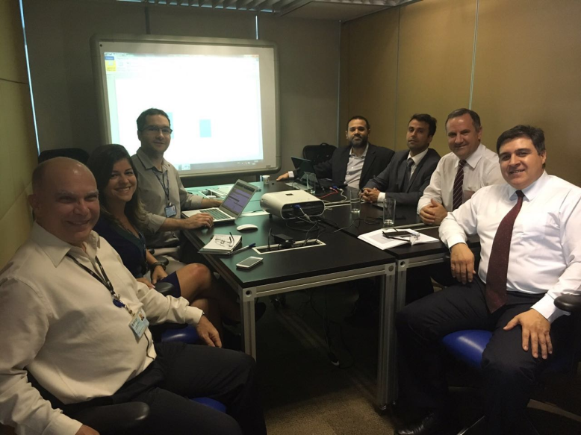
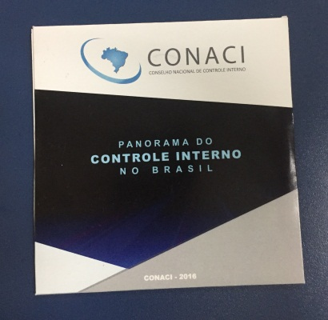
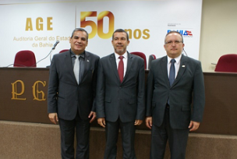

Slide 26
2.3.2- APOIAR OS PROJETOS DE FORTALECIMENTO DA CARREIRA DOS SERVIDORES DO SISTEMA DE CONTROLE INTERNO.
Ação diretamente relacionada com a de apoio e defesa à PEC 45/2009;
2.3.4. REALIZAR ENCONTRO NACIONAL DO CONACI.
CONACI realiza sua 20ª Reunião Técnica e XII Encontro Nacional de Controle Interno, em Fortaleza/CE, computando o numero recorde de cerca de 1300 participantes;

Slide 27
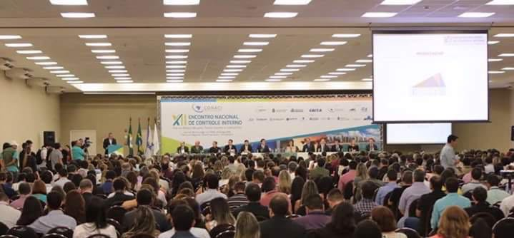
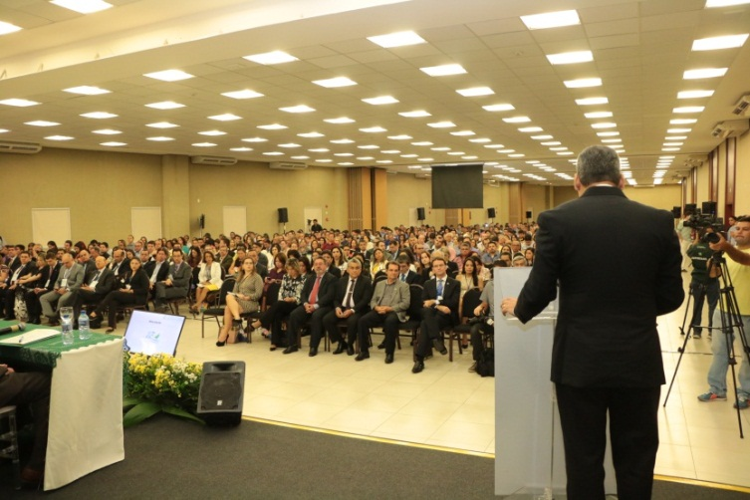
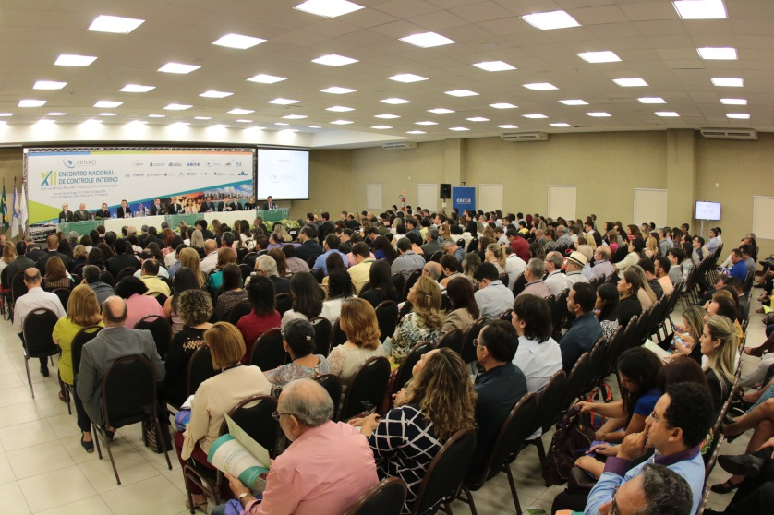

Slide 28
Estratégia 2.2 Impulsionar a modernização dos Órgãos de Controle Interno no Brasil.
AÇÃO | Período de Execução
 | 2016
 | 1º | 2º | 3º | 4º
2.2.1- Elaborar Programa de Modernização dos Órgãos de Controle Interno-PROMOIN;
2.2.2- Fazer parceria para financiamento do PROMOIN;
2.2.3- Compartilhar sistemas informatizados entre os membros do Conselho.
Estratégia 2.3 Contribuir para o aperfeiçoamento da gestão de pessoal dos Órgãos de Controle Interno.
AÇÃO | Período de Execução
 | 2016
 | 1º | 2º | 3º | 4º
2.3.1- Atualizar e divulgar diagnóstico do perfil dos recursos humanos dos Órgãos de Controle Interno membros do CONACI;
2.3.2- Apoiar os projetos de fortalecimento da carreira dos servidores do sistema de Controle Interno.
2.3.4. Realizar encontro nacional do CONACI.
Ação realizada
Ação em andamento
Ação não realizada

Slide 29
Estratégia 2.2 Impulsionar a modernização dos Órgãos de Controle Interno no Brasil.
AÇÃO | Período de Execução
 | 2016
 | 1º | 2º | 3º | 4º
2.2.1- Elaborar Programa de Modernização dos Órgãos de Controle Interno-PROMOIN;
2.2.2- Fazer parceria para financiamento do PROMOIN;
2.2.3- Compartilhar sistemas informatizados entre os membros do Conselho.
Estratégia 2.3 Contribuir para o aperfeiçoamento da gestão de pessoal dos Órgãos de Controle Interno.
AÇÃO | Período de Execução
 | 2016
 | 1º | 2º | 3º | 4º
2.3.1- Atualizar e divulgar diagnóstico do perfil dos recursos humanos dos Órgãos de Controle Interno membros do CONACI;
2.3.2- Apoiar os projetos de fortalecimento da carreira dos servidores do sistema de Controle Interno.
2.3.4. Realizar encontro nacional do CONACI.
Ação realizada
Ação em andamento
Ação não realizada

Slide 30
Estratégia 2.4 Intensificar o aperfeiçoamento das atividades de Controle Interno.
.
AÇÃO | Período de Execução
 | 2016
 | 1º | 2º | 3º | 4º
2.4.1 – Atualizar e divulgar diagnóstico da organização e do funcionamento dos Órgãos de Controle Interno membros do CONACI;
2.4.2- Compartilhar e difundir melhores práticas nas áreas do Controle Interno;
2.4.3 – Realizar pesquisas anuais junto aos órgãos membros sobre estágio de ações/assuntos de interesse do CONACI:
2.4.3.1 – Lei de Acesso à Informação, Marco do 3° setor, Lei Anticorrupção, parecer sobre a prestação de contas de gestão.
2.4.4 – Apoiar a implementação do projeto “Observatório das despesas públicas – Estadual”.
Estratégia 2.5 Ampliar e intensificar as parcerias institucionais visando o desenvolvimento de projetos de interesse do CONACI.
.
AÇÃO | Período de Execução
 | 2016
 | 1º | 2º | 3º | 4º
2.5.1 - Intensificar parceria com o Banco Mundial:
2.5.1.1 - Estudar legislação do Controle Interno com ênfase na auditoria interna governamental;
2.5.1.2 - Estudar e aperfeiçoar o modelo de norma de Auditoria Interna Governamental;
2.5.1.3 - Avaliar os Órgãos de Controle com base no modelo IACM;
2.5.1.4 - Elaborar programa de treinamento e certificação de auditor interno governamental e incentivar a sua implementação.
2.5.2 - Avaliação da proposta do PNUD para implementação do projeto “Participação Social”;

Slide 31
2.4.1 – ATUALIZAR E DIVULGAR DIAGNÓSTICO DA ORGANIZAÇÃO E DO FUNCIONAMENTO DOS ÓRGÃOS DE CONTROLE INTERNO MEMBROS DO CONACI;
Ações já relatadas no item “2.3.1”;
2.4.2- COMPARTILHAR E DIFUNDIR MELHORES PRÁTICAS NAS ÁREAS DO CONTROLE INTERNO;
Em todas as RTC’s foram apresentadas as Melhores Práticas nas Áreas de Controle Interno por vários Filiados;
CONACI republicou capítulo “Produtos/Práticas de Sucesso em Controle Interno” na Obra “Panorama do Controle Interno no Brasil – CONACI 2016” lançada em seu XII Encontro Nacional do CONACI;

Slide 32
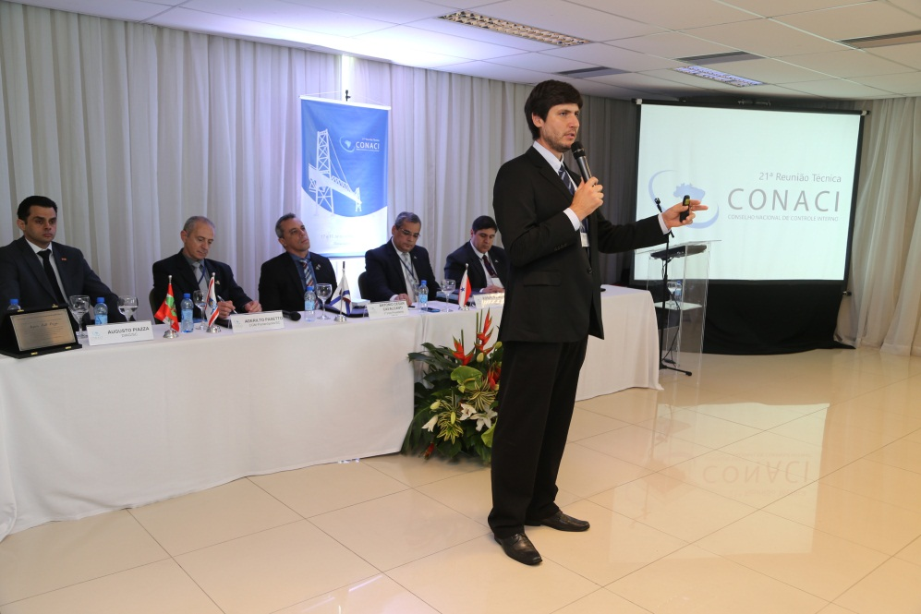

Slide 33
2.4.3 – REALIZAR PESQUISAS ANUAIS JUNTO AOS ÓRGÃOS MEMBROS SOBRE ESTÁGIO DE AÇÕES/ASSUNTOS DE INTERESSE DO CONACI:
2.4.3.1 – Lei de Acesso à Informação, Marco do 3° setor, Lei Anticorrupção, parecer sobre a prestação de contas de gestão.
Foram realizadas as pesquisas para subsidiar os GT’s responsáveis;
O CONACI vem se utilizando progressivamente das Redes Sociais, principalmente Whatsapp, para realização de pesquisas junto aos Filiados;
2.4.4 – APOIAR A IMPLEMENTAÇÃO DO PROJETO “OBSERVATÓRIO DAS DESPESAS PÚBLICAS – ESTADUAL”.

Slide 34
Estratégia 2.4 Intensificar o aperfeiçoamento das atividades de Controle Interno.
.
AÇÃO | Período de Execução
 | 2016
 | 1º | 2º | 3º | 4º
2.4.1 – Atualizar e divulgar diagnóstico da organização e do funcionamento dos Órgãos de Controle Interno membros do CONACI;
2.4.2- Compartilhar e difundir melhores práticas nas áreas do Controle Interno;
2.4.3 – Realizar pesquisas anuais junto aos órgãos membros sobre estágio de ações/assuntos de interesse do CONACI:
2.4.3.1 – Lei de Acesso à Informação, Marco do 3° setor, Lei Anticorrupção, parecer sobre a prestação de contas de gestão.
2.4.4 – Apoiar a implementação do projeto “Observatório das despesas públicas – Estadual”.
Estratégia 2.5 Ampliar e intensificar as parcerias institucionais visando o desenvolvimento de projetos de interesse do CONACI.
.
AÇÃO | Período de Execução
 | 2016
 | 1º | 2º | 3º | 4º
2.5.1 - Intensificar parceria com o Banco Mundial:
2.5.1.1 - Estudar legislação do Controle Interno com ênfase na auditoria interna governamental;
2.5.1.2 - Estudar e aperfeiçoar o modelo de norma de Auditoria Interna Governamental;
2.5.1.3 - Avaliar os Órgãos de Controle com base no modelo IACM;
2.5.1.4 - Elaborar programa de treinamento e certificação de auditor interno governamental e incentivar a sua implementação.
2.5.2 - Avaliação da proposta do PNUD para implementação do projeto “Participação Social”;

Slide 35
Estratégia 2.4 Intensificar o aperfeiçoamento das atividades de Controle Interno.
.
AÇÃO | Período de Execução
 | 2016
 | 1º | 2º | 3º | 4º
2.4.1 – Atualizar e divulgar diagnóstico da organização e do funcionamento dos Órgãos de Controle Interno membros do CONACI;
2.4.2- Compartilhar e difundir melhores práticas nas áreas do Controle Interno;
2.4.3 – Realizar pesquisas anuais junto aos órgãos membros sobre estágio de ações/assuntos de interesse do CONACI:
2.4.3.1 – Lei de Acesso à Informação, Marco do 3° setor, Lei Anticorrupção, parecer sobre a prestação de contas de gestão.
2.4.4 – Apoiar a implementação do projeto “Observatório das despesas públicas – Estadual”.
Estratégia 2.5 Ampliar e intensificar as parcerias institucionais visando o desenvolvimento de projetos de interesse do CONACI.
.
AÇÃO | Período de Execução
 | 2016
 | 1º | 2º | 3º | 4º
2.5.1 - Intensificar parceria com o Banco Mundial:
2.5.1.1 - Estudar legislação do Controle Interno com ênfase na auditoria interna governamental;
2.5.1.2 - Estudar e aperfeiçoar o modelo de norma de Auditoria Interna Governamental;
2.5.1.3 - Avaliar os Órgãos de Controle com base no modelo IACM;
2.5.1.4 - Elaborar programa de treinamento e certificação de auditor interno governamental e incentivar a sua implementação.
2.5.2 - Avaliação da proposta do PNUD para implementação do projeto “Participação Social”;
Ação realizada
Ação em andamento
Ação não realizada

Slide 36
2.5.1 - INTENSIFICAR PARCERIA COM O BANCO MUNDIAL:
2.5.1.1 - Estudar legislação do Controle Interno com ênfase na auditoria interna governamental;
2.5.1.2 - Estudar e aperfeiçoar o modelo de norma de Auditoria Interna Governamental;
2.5.1.3 - Avaliar os Órgãos de Controle com base no modelo IACM;
2.5.1.4 - Elaborar programa de treinamento e certificação de auditor interno governamental e incentivar a sua implementação.
CONACI reuniu-se em Brasília/DF com o Banco Mundial para tratar da visita de estudo à Órgãos de Controle Interno na Bulgária e Croácia;
CONACI realizou a missão de visita de Estudos à Órgãos de Controle Interno na Bulgária e Croácia;
CONACI participou de Seminário do Banco Mundial, realizado em Maio/2016, que discutiu os desafios e as oportunidades de melhoria do Controle Interno no Brasil;

Slide 37
CONACI e Banco Mundial avaliam e produzem Relatório de Avaliação da Auditoria Governamental, com base no Modelo IACM, para 12 Filiados;
CONACI discutiu e aprovou os pilares estratégicos do PROMOIN, apresentando aos Executivos do Banco Mundial na 20ª RTC;
CONACI oficializou ao Banco Mundial, solicitando seu apoio institucional e financeiro;
CONACI aprovou Programa/Grade de Treinamento para o Controle Interno;
CONACI aprovou o Seminário de Conscientização e Promoção do Controle Interno;

Slide 38
Os Subgrupos do GT: CONACI x Banco Mundial permanecem em atividades para o cumprimento dos Objetivos;
- Geral;
- Legislação;
- Normas Profissionais;
- Treinamento e Certificação;
- IA-CM.
CONACI participou de encontros do PEMPAL IACOP em:
- Praga – República Checa – Março/2016;
- Moscou – Rússia – Novembro/2016.

Slide 39
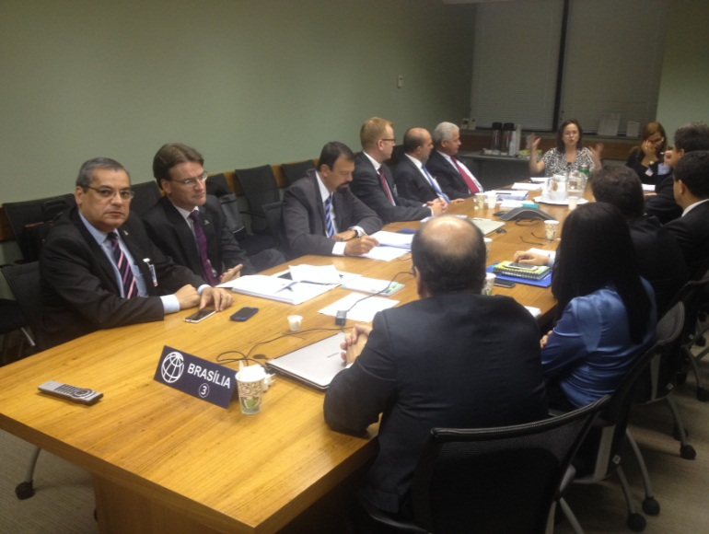
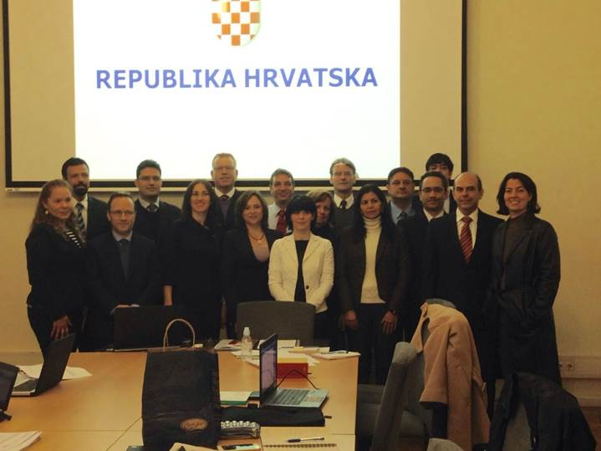
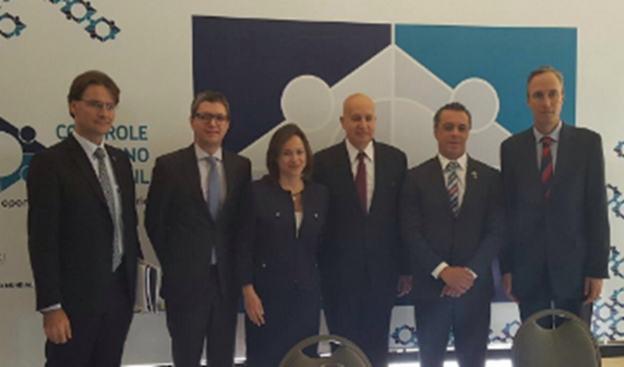
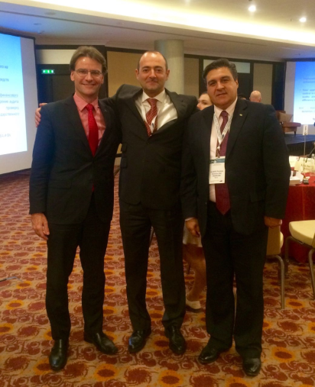
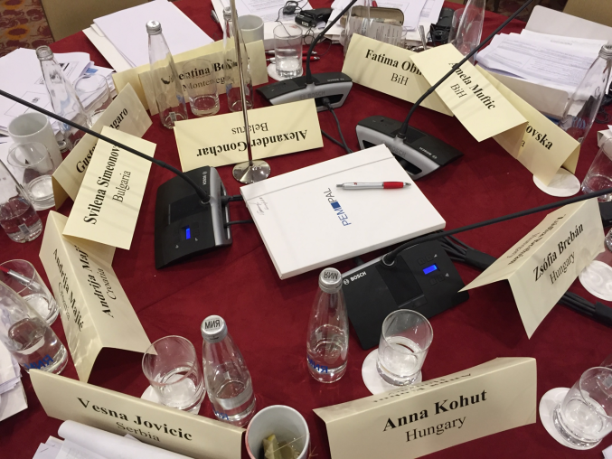

Slide 40
Estratégia 2.4 Intensificar o aperfeiçoamento das atividades de Controle Interno.
.
AÇÃO | Período de Execução
 | 2016
 | 1º | 2º | 3º | 4º
2.4.1 – Atualizar e divulgar diagnóstico da organização e do funcionamento dos Órgãos de Controle Interno membros do CONACI;
2.4.2- Compartilhar e difundir melhores práticas nas áreas do Controle Interno;
2.4.3 – Realizar pesquisas anuais junto aos órgãos membros sobre estágio de ações/assuntos de interesse do CONACI:
2.4.3.1 – Lei de Acesso à Informação, Marco do 3° setor, Lei Anticorrupção, parecer sobre a prestação de contas de gestão.
2.4.4 – Apoiar a implementação do projeto “Observatório das despesas públicas – Estadual”.
Estratégia 2.5 Ampliar e intensificar as parcerias institucionais visando o desenvolvimento de projetos de interesse do CONACI.
.
AÇÃO | Período de Execução
 | 2016
 | 1º | 2º | 3º | 4º
2.5.1 - Intensificar parceria com o Banco Mundial:
2.5.1.1 - Estudar legislação do Controle Interno com ênfase na auditoria interna governamental;
2.5.1.2 - Estudar e aperfeiçoar o modelo de norma de Auditoria Interna Governamental;
2.5.1.3 - Avaliar os Órgãos de Controle com base no modelo IACM;
2.5.1.4 - Elaborar programa de treinamento e certificação de auditor interno governamental e incentivar a sua implementação.
Ação realizada
Ação em andamento
Ação não realizada

Slide 41
Estratégia 2.4 Intensificar o aperfeiçoamento das atividades de Controle Interno.
.
AÇÃO | Período de Execução
 | 2016
 | 1º | 2º | 3º | 4º
2.4.1 – Atualizar e divulgar diagnóstico da organização e do funcionamento dos Órgãos de Controle Interno membros do CONACI;
2.4.2- Compartilhar e difundir melhores práticas nas áreas do Controle Interno;
2.4.3 – Realizar pesquisas anuais junto aos órgãos membros sobre estágio de ações/assuntos de interesse do CONACI:
2.4.3.1 – Lei de Acesso à Informação, Marco do 3° setor, Lei Anticorrupção, parecer sobre a prestação de contas de gestão.
2.4.4 – Apoiar a implementação do projeto “Observatório das despesas públicas – Estadual”.
Estratégia 2.5 Ampliar e intensificar as parcerias institucionais visando o desenvolvimento de projetos de interesse do CONACI.
.
AÇÃO | Período de Execução
 | 2016
 | 1º | 2º | 3º | 4º
2.5.1 - Intensificar parceria com o Banco Mundial:
2.5.1.1 - Estudar legislação do Controle Interno com ênfase na auditoria interna governamental;
2.5.1.2 - Estudar e aperfeiçoar o modelo de norma de Auditoria Interna Governamental;
2.5.1.3 - Avaliar os Órgãos de Controle com base no modelo IACM;
2.5.1.4 - Elaborar programa de treinamento e certificação de auditor interno governamental e incentivar a sua implementação.
Ação realizada
Ação em andamento
Ação não realizada

Slide 42
Estratégia 2.5 Ampliar e intensificar as parcerias institucionais visando o desenvolvimento de projetos de interesse do CONACI.
.
AÇÃO | Período de Execução
 | 2016
 | 1º | 2º | 3º | 4º
2.5.2 - Avaliação da proposta do PNUD para implementação do projeto “Participação Social”;
2.5.3 - Intensificar parceria com a ENCCLA:
2.5.3.1 - Avaliar a transparência nos poderes Legislativo (3 esferas), Judiciário (esfera Federal e Estadual), Ministério Público (esfera Federal e Estadual) e Tribunais de Contas (esfera Federal, Estadual e Municipal);
2.5.3.2 - Criar diretrizes para implantação e efetivo funcionamento dos sistemas estadual e municipal de controle interno;
2.5.3.3 - Propor a criação de mecanismos que incentivem a adoção de programas de integridade em contratações públicas;
2.5.3.4 - Mapear sistemas de informação e bases de dados úteis para a prevenção e combate à corrupção e à lavagem de dinheiro, com vistas a: (i) difusão dos resultados obtidos; (ii) compartilhamento, quando possível; e (iii) interoperabilidade.
2.5.4 - Firmar parceria com ATRICON para aperfeiçoamento do relacionamento funcional dos controles;
2.5.5 - Estabelecer parceria com o BID para fortalecimento do Controle Interno;
2.5.6 – Estreitar o relacionamento com a UNACON Sindical para apoiar na aprovação da PEC 45/2009 e para valorização da carreira de analistas e técnicos de finanças e controle.

Slide 43
2.5.2 - AVALIAÇÃO DA PROPOSTA DO PNUD PARA IMPLEMENTAÇÃO DO PROJETO “PARTICIPAÇÃO SOCIAL”;
CONACI avaliou proposta do PNUD, apresentada na 18ª RTC e deliberou pelo projeto “Auditoria e Participação Social como Fomento do Controle Social”, desde que obtenha financiamento para tanto;
2.5.3 - INTENSIFICAR PARCERIA COM A ENCCLA:
2.5.3.1 - Avaliar a transparência nos poderes Legislativo (3 esferas), Judiciário (esfera Federal e Estadual), Ministério Público (esfera Federal e Estadual) e Tribunais de Contas (esfera Federal, Estadual e Municipal);
2.5.3.2 - Criar diretrizes para implantação e efetivo funcionamento dos sistemas estadual e municipal de controle interno;
2.5.3.3 - Propor a criação de mecanismos que incentivem a adoção de programas de integridade em contratações públicas;
2.5.3.4 - Mapear sistemas de informação e bases de dados úteis para a prevenção e combate à corrupção e à lavagem de dinheiro, com vistas a: (i) difusão dos resultados obtidos; (ii) compartilhamento, quando possível; e (iii) interoperabilidade.
No Exercício 2016 iniciou sua efetiva participação nas Ações da ENCCLA 2016, após ter sido aceito como Membro ao final de 2015;

Slide 44
CONACI indicou 8 Representantes (Titulares e Suplentes) para participação nas Ações “1”, “3”, “5” e “8” da ENCCLA - 2016;
Participação do CONACI na ENCCLA 2016 é destacada no XII Encontro Nacional do CONACI;
CONACI encaminhou à ENCCLA suas propostas para o Plano de Ações 2017;
CONACI participa pela 1ª vez como Membro em (14ª) Reunião Plenária Anual da ENCCLA (2016), tendo suas propostas para o Plano de Ação 2017 aprovadas;
CONACI teve aprovada sua participação em 8 das 11 Ações da ENCCLA 2017;

Slide 45
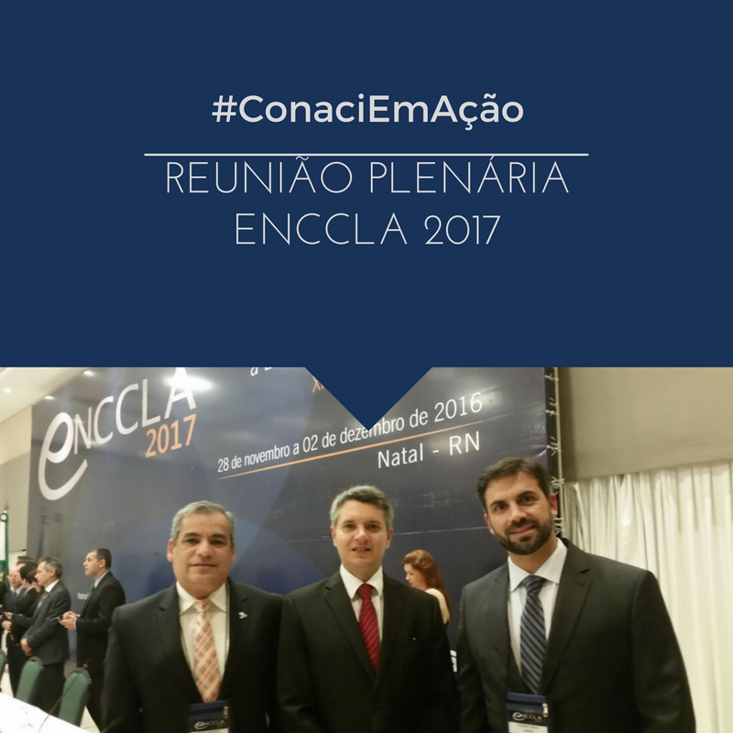
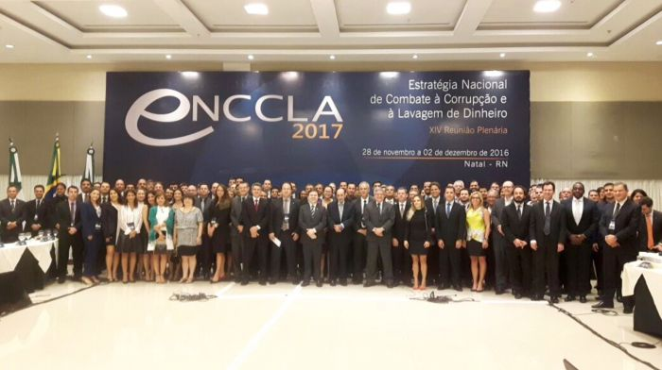

Slide 46
Estratégia 2.5 Ampliar e intensificar as parcerias institucionais visando o desenvolvimento de projetos de interesse do CONACI.
.
AÇÃO | Período de Execução
 | 2016
 | 1º | 2º | 3º | 4º
2.5.2 - Avaliação da proposta do PNUD para implementação do projeto “Participação Social”;
2.5.3 - Intensificar parceria com a ENCCLA:
2.5.3.1 - Avaliar a transparência nos poderes Legislativo (3 esferas), Judiciário (esfera Federal e Estadual), Ministério Público (esfera Federal e Estadual) e Tribunais de Contas (esfera Federal, Estadual e Municipal);
2.5.3.2 - Criar diretrizes para implantação e efetivo funcionamento dos sistemas estadual e municipal de controle interno;
2.5.3.3 - Propor a criação de mecanismos que incentivem a adoção de programas de integridade em contratações públicas;
2.5.3.4 - Mapear sistemas de informação e bases de dados úteis para a prevenção e combate à corrupção e à lavagem de dinheiro, com vistas a: (i) difusão dos resultados obtidos; (ii) compartilhamento, quando possível; e (iii) interoperabilidade.
2.5.4 - Firmar parceria com ATRICON para aperfeiçoamento do relacionamento funcional dos controles;
2.5.5 - Estabelecer parceria com o BID para fortalecimento do Controle Interno;
2.5.6 – Estreitar o relacionamento com a UNACON Sindical para apoiar na aprovação da PEC 45/2009 e para valorização da carreira de analistas e técnicos de finanças e controle.

Slide 47
Estratégia 2.5 Ampliar e intensificar as parcerias institucionais visando o desenvolvimento de projetos de interesse do CONACI.
.
AÇÃO | Período de Execução
 | 2016
 | 1º | 2º | 3º | 4º
2.5.2 - Avaliação da proposta do PNUD para implementação do projeto “Participação Social”;
2.5.3 - Intensificar parceria com a ENCCLA:
2.5.3.1 - Avaliar a transparência nos poderes Legislativo (3 esferas), Judiciário (esfera Federal e Estadual), Ministério Público (esfera Federal e Estadual) e Tribunais de Contas (esfera Federal, Estadual e Municipal);
2.5.3.2 - Criar diretrizes para implantação e efetivo funcionamento dos sistemas estadual e municipal de controle interno;
2.5.3.3 - Propor a criação de mecanismos que incentivem a adoção de programas de integridade em contratações públicas;
2.5.3.4 - Mapear sistemas de informação e bases de dados úteis para a prevenção e combate à corrupção e à lavagem de dinheiro, com vistas a: (i) difusão dos resultados obtidos; (ii) compartilhamento, quando possível; e (iii) interoperabilidade.
2.5.4 - Firmar parceria com ATRICON para aperfeiçoamento do relacionamento funcional dos controles;
2.5.5 - Estabelecer parceria com o BID para fortalecimento do Controle Interno;
2.5.6 – Estreitar o relacionamento com a UNACON Sindical para apoiar na aprovação da PEC 45/2009 e para valorização da carreira de analistas e técnicos de finanças e controle.
Ação realizada
Ação em andamento
Ação não realizada

Slide 48
2.5.4 - FIRMAR PARCERIA COM ATRICON PARA APERFEIÇOAMENTO DO RELACIONAMENTO FUNCIONAL DOS CONTROLES;
ATRICON participou da missão internacional Bulgária e Croácia promovida pela Parceria CONACI x Banco Mundial;
CONACI convida ATRICON para participar da 19ª RTC a fim de tratar sobre Parceria Institucional;
ATRICON participa do XII Encontro Nacional do CONACI com apresentação no Painel “8” “Gestão Fiscal Responsável – Pilar da Administração Pública Transparente e Proba”;
2.5.5 - ESTABELECER PARCERIA COM O BID PARA FORTALECIMENTO DO CONTROLE INTERNO;

Slide 49
2.5.6 – ESTREITAR O RELACIONAMENTO COM A UNACON SINDICAL PARA APOIAR NA APROVAÇÃO DA PEC 45/2009 E PARA VALORIZAÇÃO DA CARREIRA DE ANALISTAS E TÉCNICOS DE FINANÇAS E CONTROLE.
CONACI articula medidas de apoio à PEC 45/2009 junto à UNACON-Sindical (vide item “2.1.1”);

Slide 50
Estratégia 2.5 Ampliar e intensificar as parcerias institucionais visando o desenvolvimento de projetos de interesse do CONACI.
.
AÇÃO | Período de Execução
 | 2016
 | 1º | 2º | 3º | 4º
2.5.2 - Avaliação da proposta do PNUD para implementação do projeto “Participação Social”;
2.5.3 - Intensificar parceria com a ENCCLA:
2.5.3.1 - Avaliar a transparência nos poderes Legislativo (3 esferas), Judiciário (esfera Federal e Estadual), Ministério Público (esfera Federal e Estadual) e Tribunais de Contas (esfera Federal, Estadual e Municipal);
2.5.3.2 - Criar diretrizes para implantação e efetivo funcionamento dos sistemas estadual e municipal de controle interno;
2.5.3.3 - Propor a criação de mecanismos que incentivem a adoção de programas de integridade em contratações públicas;
2.5.3.4 - Mapear sistemas de informação e bases de dados úteis para a prevenção e combate à corrupção e à lavagem de dinheiro, com vistas a: (i) difusão dos resultados obtidos; (ii) compartilhamento, quando possível; e (iii) interoperabilidade.
2.5.4 - Firmar parceria com ATRICON para aperfeiçoamento do relacionamento funcional dos controles;
2.5.5 - Estabelecer parceria com o BID para fortalecimento do Controle Interno;
2.5.6 – Estreitar o relacionamento com a UNACON Sindical para apoiar na aprovação da PEC 45/2009 e para valorização da carreira de analistas e técnicos de finanças e controle.
Ação realizada
Ação em andamento
Ação não realizada

Slide 51
Estratégia 2.5 Ampliar e intensificar as parcerias institucionais visando o desenvolvimento de projetos de interesse do CONACI.
.
AÇÃO | Período de Execução
 | 2016
 | 1º | 2º | 3º | 4º
2.5.2 - Avaliação da proposta do PNUD para implementação do projeto “Participação Social”;
2.5.3 - Intensificar parceria com a ENCCLA:
2.5.3.1 - Avaliar a transparência nos poderes Legislativo (3 esferas), Judiciário (esfera Federal e Estadual), Ministério Público (esfera Federal e Estadual) e Tribunais de Contas (esfera Federal, Estadual e Municipal);
2.5.3.2 - Criar diretrizes para implantação e efetivo funcionamento dos sistemas estadual e municipal de controle interno;
2.5.3.3 - Propor a criação de mecanismos que incentivem a adoção de programas de integridade em contratações públicas;
2.5.3.4 - Mapear sistemas de informação e bases de dados úteis para a prevenção e combate à corrupção e à lavagem de dinheiro, com vistas a: (i) difusão dos resultados obtidos; (ii) compartilhamento, quando possível; e (iii) interoperabilidade.
2.5.4 - Firmar parceria com ATRICON para aperfeiçoamento do relacionamento funcional dos controles;
2.5.5 - Estabelecer parceria com o BID para fortalecimento do Controle Interno;
2.5.6 – Estreitar o relacionamento com a UNACON Sindical para apoiar na aprovação da PEC 45/2009 e para valorização da carreira de analistas e técnicos de finanças e controle.
Ação realizada
Ação em andamento
Ação não realizada

Slide 52
Estratégia 2.5 Ampliar e intensificar as parcerias institucionais visando o desenvolvimento de projetos de interesse do CONACI.
.
AÇÃO | Período de Execução
 | 2016
 | 1º | 2º | 3º | 4º
2.5.7 – Manter parceria com a STN para implementação das novas normas brasileiras de contabilidade aplicadas ao setor público – NBCASP:
2.5.7.1 – Padronizar os procedimentos contábeis (GTCON);
2.5.7.2 – Padronizar relatórios (GTREL);
2.5.7.3 – Sistematizar informações contábeis e fiscais (GTSIS).
2.5.8 – Manter parceria com Associação Paulista de Fundações (APF) e Fundação Getúlio Vargas (FGV) para temas relevantes sobre o controle das parcerias com as organizações do 3° Setor;
2.5.9 – Manter parceria com o Movimento do Ministério Público Democrático (MPD) em apoio à campanha “Não aceito corrupção”.

Slide 53
2.5.7 – MANTER PARCERIA COM A STN PARA IMPLEMENTAÇÃO DAS NOVAS NORMAS BRASILEIRAS DE CONTABILIDADE APLICADAS AO SETOR PÚBLICO – NBCASP:
2.5.7.1 – Padronizar os procedimentos contábeis (GTCON);
2.5.7.2 – Padronizar relatórios (GTREL);
2.5.7.3 – Sistematizar informações contábeis e fiscais (GTSIS).
CONACI mantém parceria com a STN com participação nos GT’s;
2.5.8 – MANTER PARCERIA COM ASSOCIAÇÃO PAULISTA DE FUNDAÇÕES (APF) E FUNDAÇÃO GETÚLIO VARGAS (FGV) PARA TEMAS RELEVANTES SOBRE O CONTROLE DAS PARCERIAS COM AS ORGANIZAÇÕES DO 3° SETOR;
CONACI mantém a parceria e participa do Seminário “2 anos de Diálogo Paulista entre Órgãos de Controle e Organizações da Sociedade Civil”, organizado pela Associação Paulista de Fundações;

Slide 54
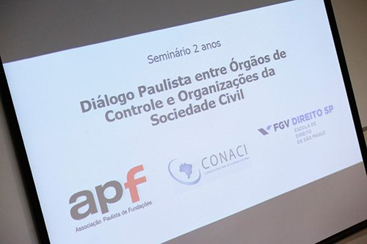

Slide 55
2.5.9 – MANTER PARCERIA COM O MOVIMENTO DO MINISTÉRIO PÚBLICO DEMOCRÁTICO (MPD) EM APOIO À CAMPANHA “NÃO ACEITO CORRUPÇÃO”.
CONACI apoia a realização do Seminário “Caminhos Contra a Corrupção”, promovido pelo Instituto Não Aceito Corrupção;

Slide 56
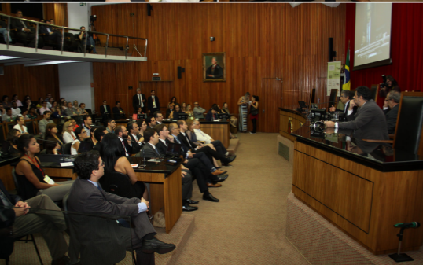

Slide 57
Estratégia 2.5 Ampliar e intensificar as parcerias institucionais visando o desenvolvimento de projetos de interesse do CONACI.
.
AÇÃO | Período de Execução
 | 2016
 | 1º | 2º | 3º | 4º
2.5.7 – Manter parceria com a STN para implementação das novas normas brasileiras de contabilidade aplicadas ao setor público – NBCASP:
2.5.7.1 – Padronizar os procedimentos contábeis (GTCON);
2.5.7.2 – Padronizar relatórios (GTREL);
2.5.7.3 – Sistematizar informações contábeis e fiscais (GTSIS).
2.5.8 – Manter parceria com Associação Paulista de Fundações (APF) e Fundação Getúlio Vargas (FGV) para temas relevantes sobre o controle das parcerias com as organizações do 3° Setor;
2.5.9 – Manter parceria com o Movimento do Ministério Público Democrático (MPD) em apoio à campanha “Não aceito corrupção”.

Slide 58
Estratégia 2.5 Ampliar e intensificar as parcerias institucionais visando o desenvolvimento de projetos de interesse do CONACI.
.
AÇÃO | Período de Execução
 | 2016
 | 1º | 2º | 3º | 4º
2.5.7 – Manter parceria com a STN para implementação das novas normas brasileiras de contabilidade aplicadas ao setor público – NBCASP:
2.5.7.1 – Padronizar os procedimentos contábeis (GTCON);
2.5.7.2 – Padronizar relatórios (GTREL);
2.5.7.3 – Sistematizar informações contábeis e fiscais (GTSIS).
2.5.8 – Manter parceria com Associação Paulista de Fundações (APF) e Fundação Getúlio Vargas (FGV) para temas relevantes sobre o controle das parcerias com as organizações do 3° Setor;
2.5.9 – Manter parceria com o Movimento do Ministério Público Democrático (MPD) em apoio à campanha “Não aceito corrupção”.
Ação realizada
Ação em andamento
Ação não realizada

Slide 59
PERSPECTIVAS DOS PROCESSOS INTERNOS
Objetivo Estratégico 3. Fortalecer Institucionalmente o CONACI.
Estratégia 3.1 Ampliar a divulgação do CONACI.
AÇÃO | Período de Execução
 | 2016
 | 1º | 2º | 3º | 4º
3.1.1 - Aprimorar as funcionalidades do site do CONACI para permitir que se torne mais interativo e instrumental para a troca de experiências entre os membros;
3.1.2 - Aprimorar a divulgação do CONACI nas mídias sociais;
3.1.3 - Promover campanhas publicitárias e publicações institucionais;
3.1.4 - Produzir folder institucional;
3.1.5 – Estabelecer agenda institucional com autoridades públicas e da sociedade civil;
3.1.6 – Ampliar a divulgação da marca “CONACI” nos documentos, eventos e sites oficiais dos órgãos filiados e principalmente as mídias espontâneas no temário de controle interno.

Slide 60
3.1.1 - APRIMORAR AS FUNCIONALIDADES DO SITE DO CONACI PARA PERMITIR QUE SE TORNE MAIS INTERATIVO E INSTRUMENTAL PARA A TROCA DE EXPERIÊNCIAS ENTRE OS MEMBROS;
CONACI solicitou propostas para reformulação do Site, inclusive com tradução para outros idiomas;
3.1.2 - APRIMORAR A DIVULGAÇÃO DO CONACI NAS MÍDIAS SOCIAIS;
CONACI evoluiu de 1.227 curtidas no Facebook em Janeiro/2016 para 2.227 em Dezembro/2016 (81,5%);
CONACI evoluiu de 106 curtidas no Twitter em Janeiro/2016 para 143 em Dezembro/2016 (31,1%);

Slide 61
3.1.3 - PROMOVER CAMPANHAS PUBLICITÁRIAS E PUBLICAÇÕES INSTITUCIONAIS;
CONACI apoiou/patrocinou a Campanha do Instituto Não Aceito Corrupção;
CONACI publicou a Obra “Panorama do Controle Interno no Brasil – CONACI 2016” ;
3.1.4 - PRODUZIR FOLDER INSTITUCIONAL;
CONACI produziu folder da PEC 45/2009 em parceria com a UNACON-Sindical;

Slide 62
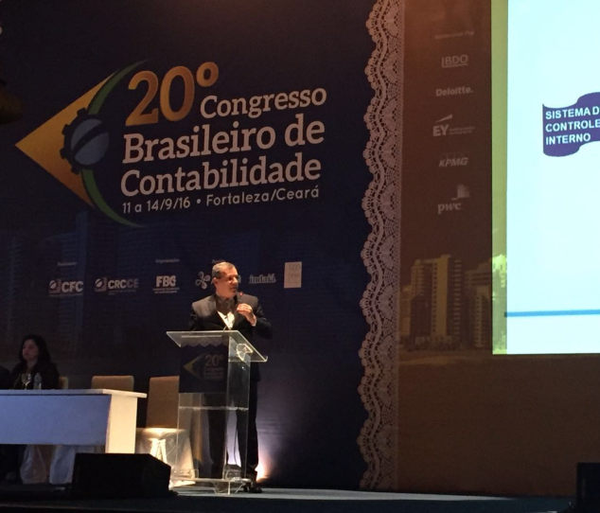
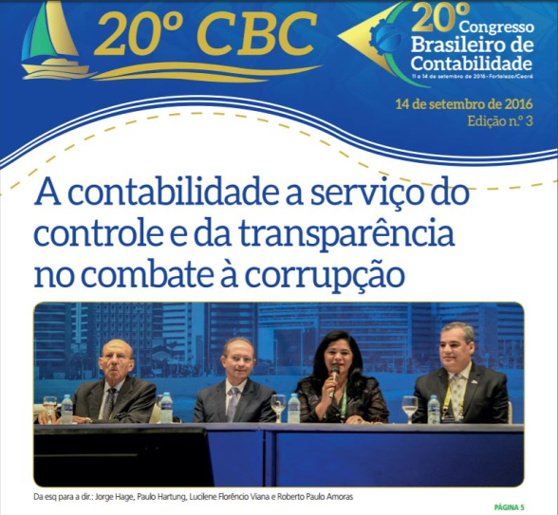
3.1.5 – ESTABELECER AGENDA INSTITUCIONAL COM AUTORIDADES PÚBLICAS E DA SOCIEDADE CIVIL;
CONACI reuniu-se/articulou-se com Autoridades e Instituições Públicas e Privadas: BANCO MUNDIAL, ENCCLA, AGU, MTF-CGU, TCU, PNUD, IIA BRASIL, MPF, MJC, JF, AJUFE, MPC/TCU, ETHOS, APF, FGV, PEMPAL/IACOP, ABIO, CAIXA ECONÔMICA, UNACON, SINDI-AUDITORIA/SC, CNI, BNB, OSDP, USP, STN, UFRJ e CFC.

Slide 64
3.1.6 – AMPLIAR A DIVULGAÇÃO DA MARCA “CONACI” NOS DOCUMENTOS, EVENTOS E SITES OFICIAIS DOS ÓRGÃOS FILIADOS E PRINCIPALMENTE AS MÍDIAS ESPONTÂNEAS NO TEMÁRIO DE CONTROLE INTERNO.
CONACI utilizou e divulgou seu logotipo em todos os eventos em que organizou e participou, assim como nos sites de Órgãos Filiados;

Slide 65
PERSPECTIVAS DOS PROCESSOS INTERNOS
Objetivo Estratégico 3. Fortalecer Institucionalmente o CONACI.
Estratégia 3.1 Ampliar a divulgação do CONACI.
AÇÃO | Período de Execução
 | 2016
 | 1º | 2º | 3º | 4º
3.1.1 - Aprimorar as funcionalidades do site do CONACI para permitir que se torne mais interativo e instrumental para a troca de experiências entre os membros;
3.1.2 - Aprimorar a divulgação do CONACI nas mídias sociais;
3.1.3 - Promover campanhas publicitárias e publicações institucionais;
3.1.4 - Produzir folder institucional;
3.1.5 – Estabelecer agenda institucional com autoridades públicas e da sociedade civil;
3.1.6 – Ampliar a divulgação da marca “CONACI” nos documentos, eventos e sites oficiais dos órgãos filiados e principalmente as mídias espontâneas no temário de controle interno.

Slide 66
PERSPECTIVAS DOS PROCESSOS INTERNOS
Objetivo Estratégico 3. Fortalecer Institucionalmente o CONACI.
Estratégia 3.1 Ampliar a divulgação do CONACI.
AÇÃO | Período de Execução
 | 2016
 | 1º | 2º | 3º | 4º
3.1.1 - Aprimorar as funcionalidades do site do CONACI para permitir que se torne mais interativo e instrumental para a troca de experiências entre os membros;
3.1.2 - Aprimorar a divulgação do CONACI nas mídias sociais;
3.1.3 - Promover campanhas publicitárias e publicações institucionais;
3.1.4 - Produzir folder institucional;
3.1.5 – Estabelecer agenda institucional com autoridades públicas e da sociedade civil;
3.1.6 – Ampliar a divulgação da marca “CONACI” nos documentos, eventos e sites oficiais dos órgãos filiados e principalmente as mídias espontâneas no temário de controle interno.
Ação realizada
Ação em andamento
Ação não realizada

Slide 67
Estratégia 3.2 Fortalecer a estrutura administrativa do CONACI.
AÇÃO | Período de Execução
 | 2016
 | 1º | 2º | 3º | 4º
3.2.1 - Contratar funcionário para Secretaria-Executiva do CONACI;
3.2.2 - Implementar gestão de projetos para acompanhamento e monitoramento da execução dos trabalhos demandados;
3.2.3 – Revisar o estatuto e o regimento interno do CONACI.

Slide 68
3.2.1 - CONTRATAR FUNCIONÁRIO PARA SECRETARIA-EXECUTIVA DO CONACI;
Não Previsto para o Exercício 2016;
3.2.2 - IMPLEMENTAR GESTÃO DE PROJETOS PARA ACOMPANHAMENTO E MONITORAMENTO DA EXECUÇÃO DOS TRABALHOS DEMANDADOS;
Não Previsto para o Exercício 2016;
3.2.3 – REVISAR O ESTATUTO E O REGIMENTO INTERNO DO CONACI.
CONACI iniciou tratativas para revisão/modificações para serem discutidas nesta 22ª RTC – Porto Velho/RO para exame da criação de GT específico;

Slide 69
Estratégia 3.2 Fortalecer a estrutura administrativa do CONACI.
AÇÃO | Período de Execução
 | 2016
 | 1º | 2º | 3º | 4º
3.2.1 - Contratar funcionário para Secretaria-Executiva do CONACI;
3.2.2 - Implementar gestão de projetos para acompanhamento e monitoramento da execução dos trabalhos demandados;
3.2.3 – Revisar o estatuto e o regimento interno do CONACI.

Slide 70
Estratégia 3.2 Fortalecer a estrutura administrativa do CONACI.
AÇÃO | Período de Execução
 | 2016
 | 1º | 2º | 3º | 4º
3.2.1 - Contratar funcionário para Secretaria-Executiva do CONACI;
3.2.2 - Implementar gestão de projetos para acompanhamento e monitoramento da execução dos trabalhos demandados;
3.2.3 – Revisar o estatuto e o regimento interno do CONACI.
Ação realizada
Ação em andamento
Ação não realizada

Slide 71
PERSPECTIVA DO ORÇAMENTO
Objetivo Estratégico 4. Dotar o CONACI de recursos necessários para implementar ações prioritárias.
Estratégia 4.1 Aumentar a receita do CONACI.
AÇÃO | Período de Execução
 | 2016
 | 1º | 2º | 3º | 4º
4.1.1 - Incorporar membros não filiados ao Conselho;
4.1.2 - Realizar campanha de adimplência junto aos filiados;
4.1.3 - Viabilizar apoio financeiro, contribuições e patrocínios para realizações dos projetos/ações/eventos.

Slide 72
4.1.1 - INCORPORAR MEMBROS NÃO FILIADOS AO CONSELHO;
CONACI enviou ofícios convidando Órgãos de Controle Interno a se filiarem no Conselho, tendo êxito com a:
- Secretaria Municipal de Finanças, Tecnologia da Informação e Controle Interno do Município de Manaus/AM; e
- Controladoria Geral do Município de João Pessoa/PB;
4.1.2 - REALIZAR CAMPANHA DE ADIMPLÊNCIA JUNTO AOS FILIADOS;
CONACI emitiu Boletos de Contribuição Anual aos Filiados referentes ao Exercício 2016;
CONACI emitiu Ofícios Cobrança ao Órgãos filiados inadimplentes, recuperando 8 anuidades de exercícios anteriores a 2016, no total de R$ 40.000,00;

Slide 73
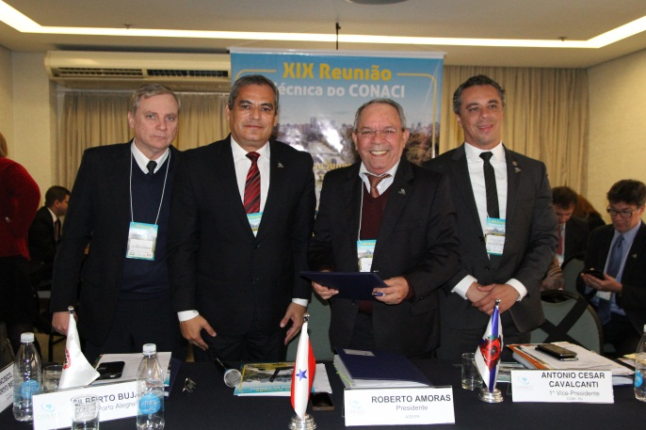
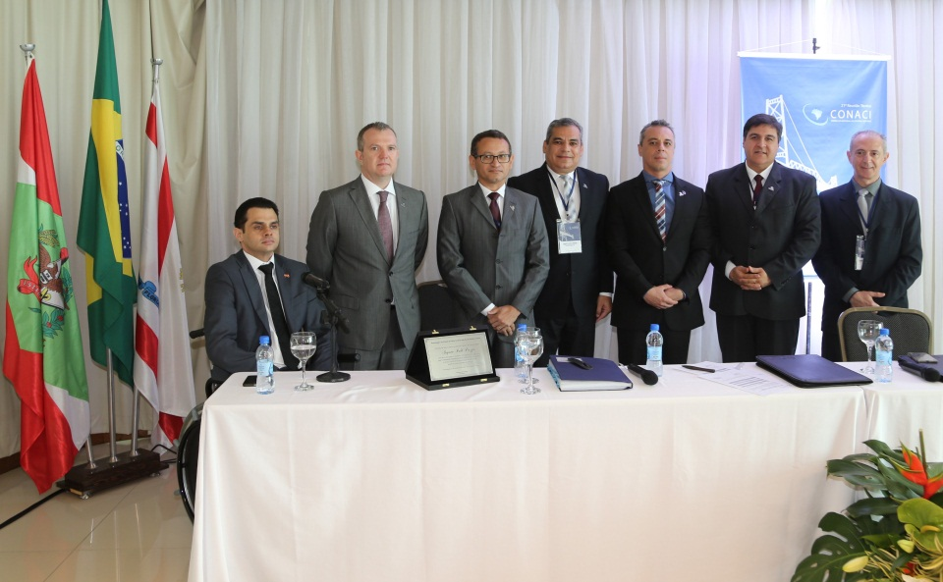

Slide 74
4.1.3 - VIABILIZAR APOIO FINANCEIRO, CONTRIBUIÇÕES E PATROCÍNIOS PARA REALIZAÇÕES DOS PROJETOS/AÇÕES/EVENTOS.
CONACI viabilizou patrocínios para a 19ª Reunião Técnica do CONACI – Porto Alegre/RS e para o XII Encontro Nacional do CONACI – Fortaleza/CE;

Slide 75
PERSPECTIVA DO ORÇAMENTO
Objetivo Estratégico 4. Dotar o CONACI de recursos necessários para implementar ações prioritárias.
Estratégia 4.1 Aumentar a receita do CONACI.
AÇÃO | Período de Execução
 | 2016
 | 1º | 2º | 3º | 4º
4.1.1 - Incorporar membros não filiados ao Conselho;
4.1.2 - Realizar campanha de adimplência junto aos filiados;
4.1.3 - Viabilizar apoio financeiro, contribuições e patrocínios para realizações dos projetos/ações/eventos.

Slide 76
PERSPECTIVA DO ORÇAMENTO
Objetivo Estratégico 4. Dotar o CONACI de recursos necessários para implementar ações prioritárias.
Estratégia 4.1 Aumentar a receita do CONACI.
AÇÃO | Período de Execução
 | 2016
 | 1º | 2º | 3º | 4º
4.1.1 - Incorporar membros não filiados ao Conselho;
4.1.2 - Realizar campanha de adimplência junto aos filiados;
4.1.3 - Viabilizar apoio financeiro, contribuições e patrocínios para realizações dos projetos/ações/eventos.
Ação realizada
Ação em andamento
Ação não realizada

Slide 77
Prestação de Contas
Exercício 2016

Slide 80
DESCRIÇÃO

Slide 81
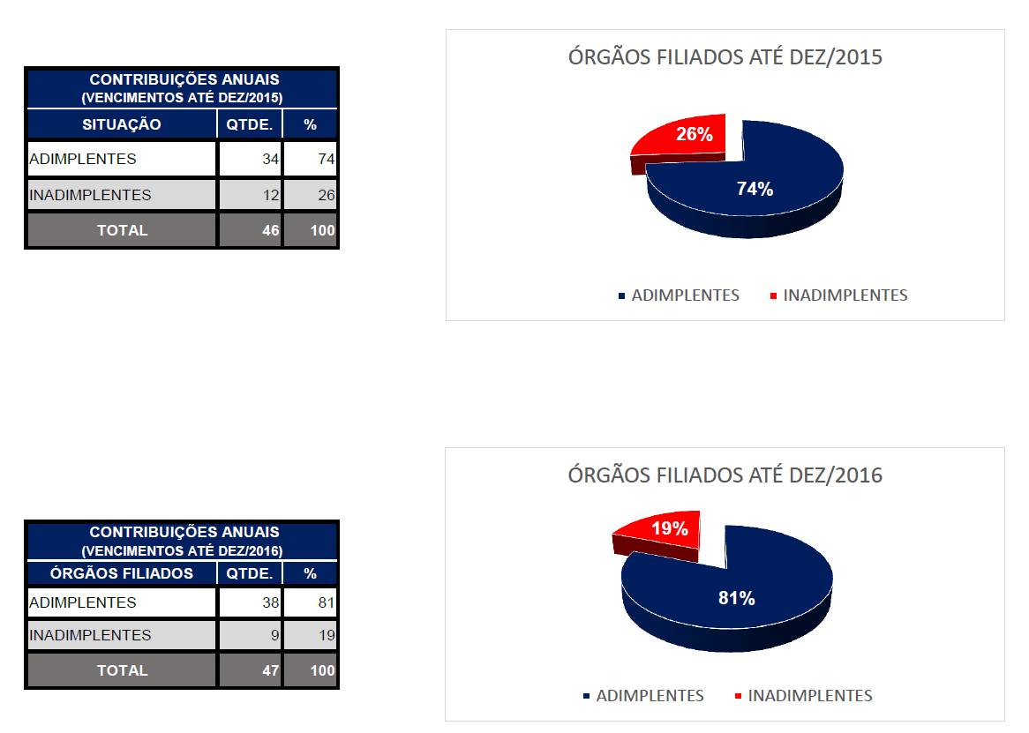

Slide 85
DESCRIÇÃO

Slide 86
Obrigado!
Roberto Paulo AMORAS
Presidente do CONACI
Auditor Geral do Estado do Pará

